Slide 1
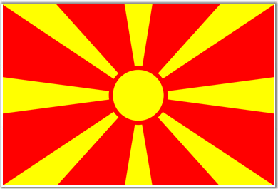
БИВША ЈУГОСЛОВЕНСКА РЕПУБЛИКА МАКЕДОНИЈА
Површина: 25 713км²
Број становника: 2 038 514 ст.
Густина насељености: 79 ст/км²
Главни град: Скопље

Slide 2
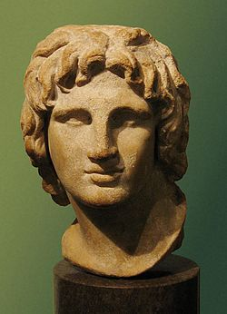
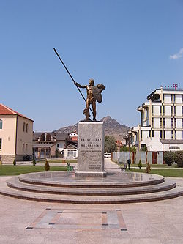
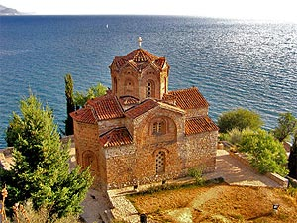
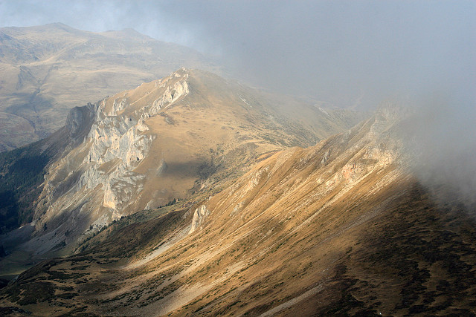
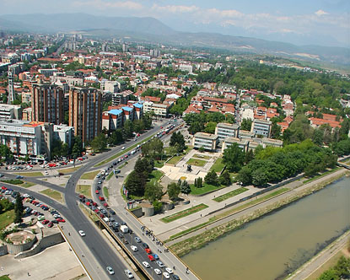
Прилеп
Шар планина
Александар Македонски
Охридско језеро
Скопље

Slide 3
I ПОЛОЖАЈ
У централном делу Балканског полуострва, без излаза на море.
II ПРИРОДА
У шаховском рељефу издвајају се три регије: Источна Македонија (старе громадне планине), Повардарје и Западна Македонија са Пелагонијом (млађе веначне планине)). Бројне су котлине спуштене између њих.
Клима је континентална.
Реке су Вардар, Пчиња, Струмица, а језера Охридско, Преспанско и Дојранско.
Вегетација је доста измењена – обрадиве површине, на планинама шуме.
III ДРУШТВО
Већину становника чине Македонци, Албанци, Срби.
Већи градови су Скопље, Прилеп, Битољ, Велес.
Пољопривреда је разноврсна. Гаје се воће, поврће, дуван, винова лоза.
Рудно богатство чине руде олова, цинка, бакра.
Од индустријских грана развијене су прехрамбена, дуванска, текстилна, хемијска индустрија и металургија.

Slide 4
РЕПУБЛИКА
ГРЧКА
Површина: 131 990 км²
Број становника: 11 216 708 ст.
Густина насељености: 85 ст/км²
Главни град: Атина

Slide 5
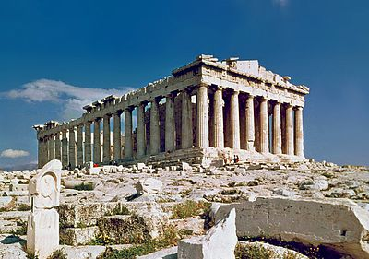
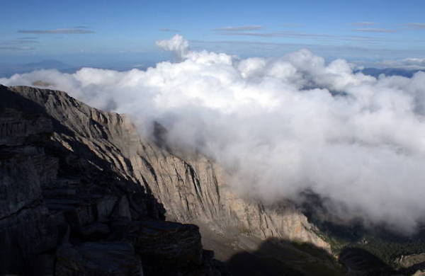
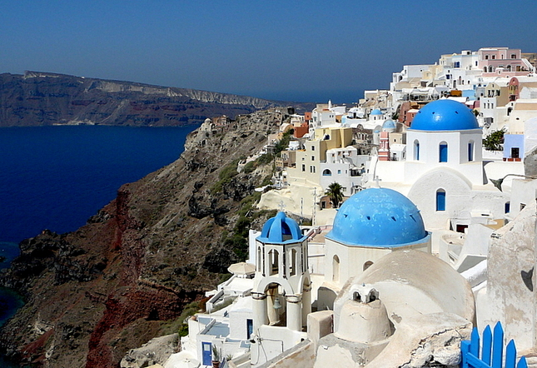
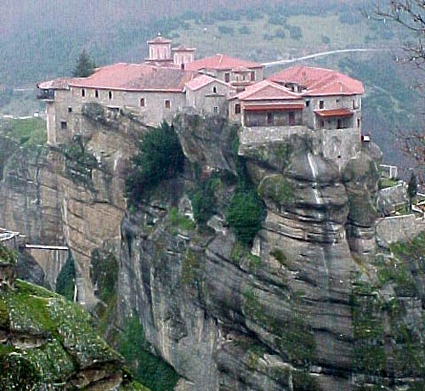
Олимп
Партенон на Акропољу
Санторини
Метеори

Slide 6
I ПОЛОЖАЈ
Грчка заузима крајњи јужни део Балканског полуострва и излази на Јонско, Егејско и Средоземно море. Њена обала је веома разуђена, са великим бројем острва и полуострва.
II ПРИРОДА
Грчка је претежно планинска земља (Пиндске планине, Олимп, Родопи). Мање низије Тракија, Солунска низија и Тесалија настале су наносима река. Клима је средоземна, ка унутрашњости прелази у континенталну. Веће реке су Вардар, Струма, и језера Дојранско и Преспанско. Вегетација је оскудна, средоземна.
III ДРУШТВО
Грци су потомци старих Јелина, православне вероисповести. Већи градови су Атина, Солун, Пиреј. Медитеранске културе (јужно воће, памук, маслине, винова лоза, дуван) гаје се где год је могуће. Грци су традиционални поморци и бродоградитељи. Највећи значај у привреди Грчке има туризам.

Slide 7
